Slide 1
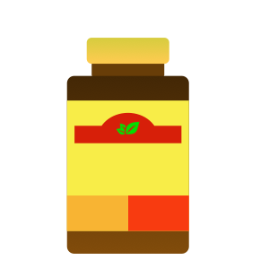
賢いサプリの選び方
1.製造元と販売元が同じ会社である
2.「1」に加えて、原材料の栽培も同じ会社である
3.「2」に加えて、原材料の栽培する土地まで管理している
4.原材料に何が使われているか全てがわかる
5.販売後、エンドユーザーに届くまでも管理している
6.100%現金返済保証がついている（1年間）
そ、そ、そ
そんな夢の
サプリって
あるのか？

Slide 2
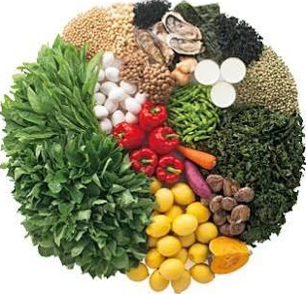
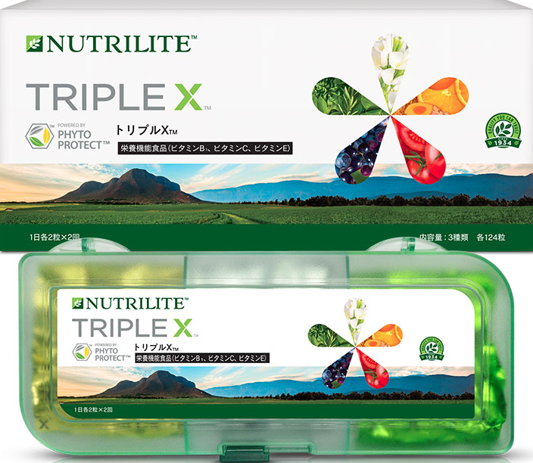
グローバル企業だからできる！
すごいサプリがあったんです！
【マグネシウム】
ひじき（乾）約16g
【亜鉛】
かき約4個*
【ヨウ素】
のり（焼きのり）約2.5g
【クロム】
わかめ（乾）約40g
【銅】
カシューナッツ約65.7g
（約33粒）
【カルシウム】
牛乳約2と2/3カップ
（528ml）
【ビオチン】
大豆（乾）約150g
【ビタミンB1】
えんどう豆（乾）約389g
【ナイアシン】
しめじ約333.3g
（約3パック）
【マンガン】
しょうが 約100g
【ビタミンB2】
卵（Mサイズ）約17個*
【葉酸】
枝豆（さやつき） 約272g*
【パントテン酸】
モロヘイヤ約875g*
【ビタミンB12】
あおさ約370g
【鉄】
ほうれん草約2束*
【βカロチン】
にんじん約94g
【ビタミンB6】
赤パプリカ約841g*
【ビタミンC】
レモン果汁約20個分
（果汁400ml）
【セレン】
さつまいも約75g
（中サイズ約1／2本）
【ビタミンE】
かぼちゃ1kg大のもの
約2/5個
【ビタミンD】
干し椎茸10枚*

Slide 3
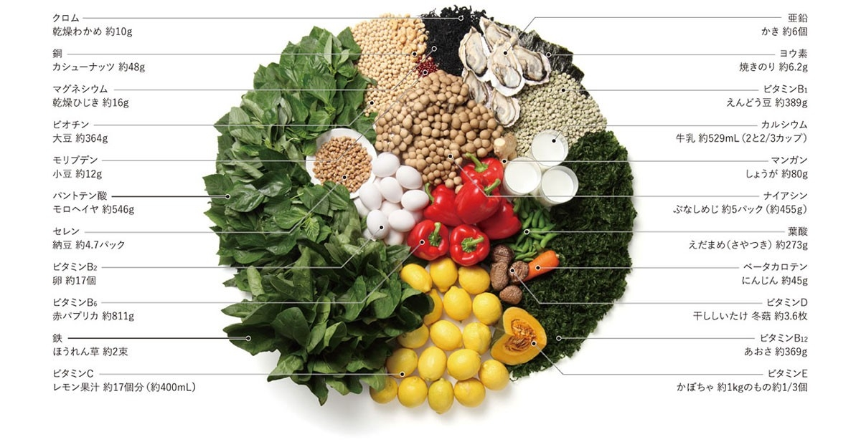
グローバル企業だからできる！
すごいサプリがあったんです！

Slide 4
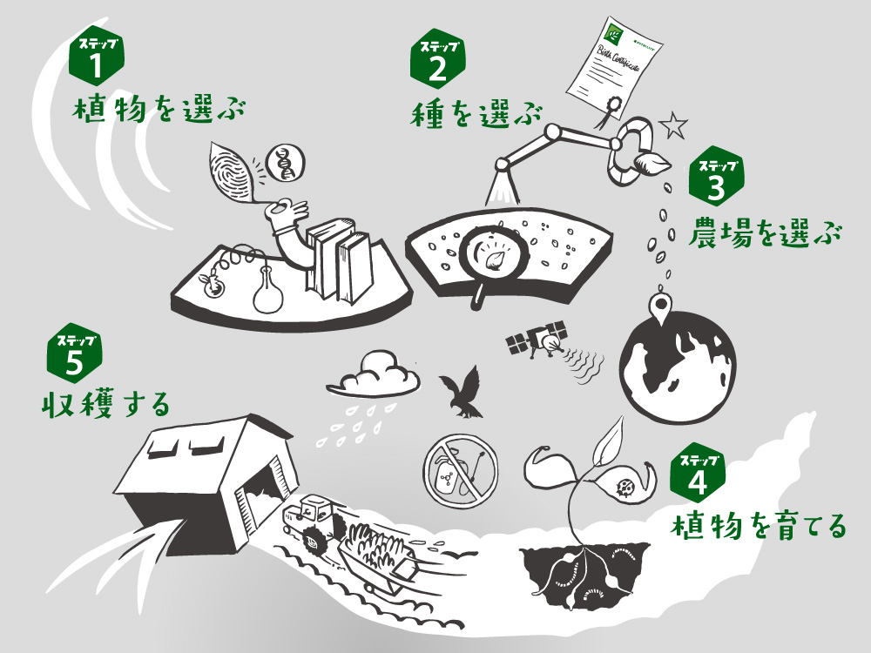
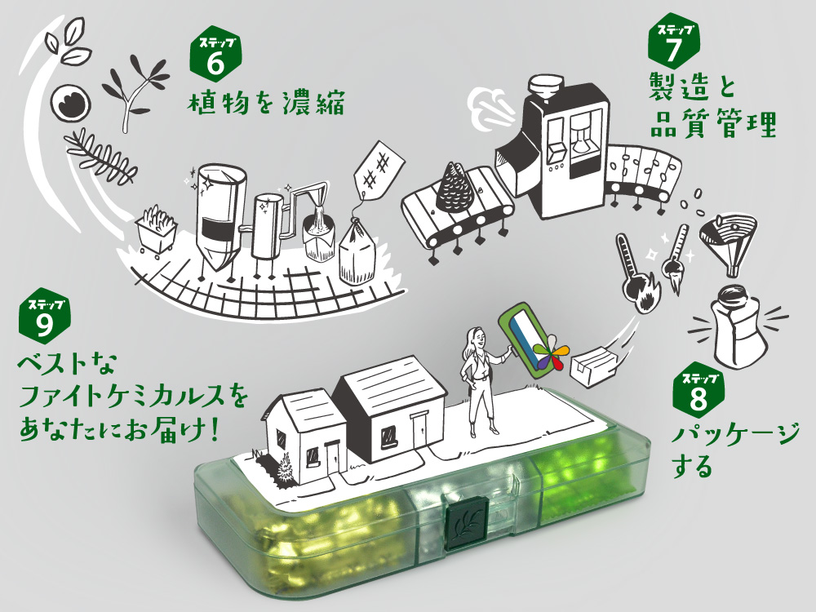
グローバル企業だからできる！
究極のインハウスバンキング
インハウスバンキングだからできる物価スライド方式とは？

Slide 5
1st month
2nd month
3rd month
4th month
5th month
6th month
STANDING
ORDER PROGRAM
7th month
8th month
9th month
10th month
11th month
12th month
10%OFF
¥9,450/mon
¥7,698/mon
13th month
14th month
15th month
16th month
17th month
18th month
15%OFF
¥150/meal
¥120/meal
19th month
20th month
21st month
22nd month
23rd month
24th month
20%OFF

Slide 6
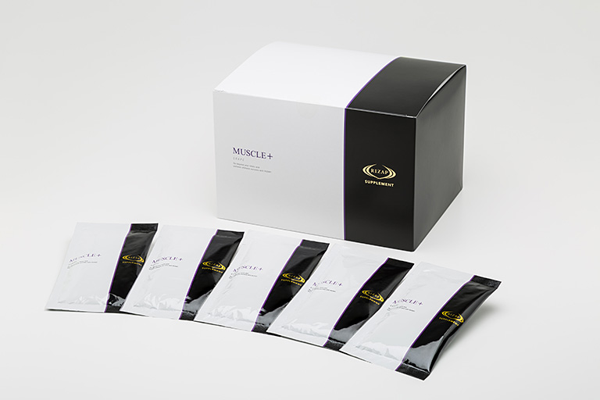
プロテイン 比較
 | 内容
6.6g *10g中 | タンパク質 | ８g *10g中
51円 | 1g当たりの価格 | 12円
510円 | 10g | 120円
41,040円 40g x 30袋 | 価格 | 4,400円 450g
 | 含有量
Rザップ
アムウェイ
1回分（10g）当たり：エネルギー 40kcal、たんぱく質 8g、脂質 0.28-0.81g、炭水化物 0.05-0.45g、ナトリウム 100mg、鉄 1.5mg、カルシウム 10mg、アミノ酸アルギニン 600mg、リジン 510mg、ヒスチジン 210mg、フェニルアラニン&チロシン 750mg、ロイシン 660mg、イソロイシン 390mg、メチオニン&シスチン 220mg、バリン 400mg、アラニン 340mg、グリシン 330mg、プロリン 500mg、グルタミン酸 1700mg、セリン 420mg、スレオニン 310mg、アスパラギン酸 890mg、トリプトファン 120mg
1回分（10g）当たり：エネルギー 38kcal、たんぱく質 6.6g、脂質 0.075g、炭水化物 2.65g、食塩相当量 0.2g

Slide 7
スレオニンは、成長期の若者にとってスレオニンは必要不可欠！
成人にスレオニン不足は新陳代謝を鈍化させる。
肝臓に脂肪が溜まる脂肪肝！胃炎を引き起こす。
内臓の機能低下は食欲不振を引き起こし、健康的でない体重の減少につながるのです。
スレオニン不足はコラーゲンの生成が阻害されてしまう。
どれだけコラーゲンを摂取しても、スレオニンが不足していると意味なし。
若々しくて潤いのある肌や健康な髪を持続したいという人は、スレオニン！
たんぱく質 8g
脂質 0.28-0.81g
炭水化物 0.05-0.45g
ナトリウム 100mg
鉄 1.5mg
カルシウム 10mg
アミノ酸アルギニン 600mg
リジン 510mg
ヒスチジン 210mg
フェニルアラニン&チロシン
750mg
ロイシン 660mg
イソロイシン 390mg
メチオニン&シスチン
220mg
バリン 400mg
アラニン 340mg
グリシン 330mg
プロリン 500mg
グルタミン酸 1700mg
セリン 420mg
スレオニン 310mg
アスパラギン酸 890mg
トリプトファン 120mg
1回分（10g）当たり：エネルギー 40kcal

Slide 8
プロリンは、健康維持だけではなく美容向上を目的に摂取することで注目されている。
特に美白効果などの肌質を改善する作用があり、美容皮膚科、美容専門家に高い人気。
シミ、シワ、美白などの美肌作りや関節痛予防に欠かせないタンパク質であるコラーゲンを作ります。肌に存在するプロリンが多いほど、肌に弾力やハリを保つことができる。また、強い美肌効果を持ち為、リジン、ビタミンCと一緒に摂ると、コラーゲンの再生や肌荒れの予防、肌の潤いを保持するなどの効果が高まる。このように美肌効果があるとしてアメリカで美容関係のサプリメントに使用されています。
肌はプロリンで決まる！
たんぱく質 8g
脂質 0.28-0.81g
炭水化物 0.05-0.45g
ナトリウム 100mg
鉄 1.5mg
カルシウム 10mg
アミノ酸アルギニン 600mg
リジン 510mg
ヒスチジン 210mg
フェニルアラニン&チロシン
750mg
ロイシン 660mg
イソロイシン 390mg
メチオニン&シスチン
220mg
バリン 400mg
アラニン 340mg
グリシン 330mg
プロリン 500mg
グルタミン酸 1700mg
セリン 420mg
スレオニン 310mg
アスパラギン酸 890mg
トリプトファン 120mg
1回分（10g）当たり：エネルギー 40kcal

Slide 9
ヒスチジンは発育に関与。重要な働きのひとつが、子供の発育に関わることです。
子どもは体内で十分な量のヒスチジンを合成できないので、食品などから補う必要があります。発育のほかでは、神経の働きの補助や集中力、記憶力の向上などにも関わると考えられています。
子どもが積極的に摂りたい成分といえるでしょう。脂肪燃焼を促進。
また、脳内で満腹中枢を刺激して食欲を抑制する働きも期待できます。
これらの働きから、ヒスチジンはダイエットに役立つ成分といわれることがあります。
たんぱく質 8g
脂質 0.28-0.81g
炭水化物 0.05-0.45g
ナトリウム 100mg
鉄 1.5mg
カルシウム 10mg
アミノ酸アルギニン 600mg
リジン 510mg
ヒスチジン 210mg
フェニルアラニン&チロシン
750mg
ロイシン 660mg
イソロイシン 390mg
メチオニン&シスチン
220mg
バリン 400mg
アラニン 340mg
グリシン 330mg
プロリン 500mg
グルタミン酸 1700mg
セリン 420mg
スレオニン 310mg
アスパラギン酸 890mg
トリプトファン 120mg
1回分（10g）当たり：エネルギー 40kcal

Slide 10
リジンは集中力を高めるだけでなく、体の成長に大きく関わったり、肝機能を強化したりすることが期待される。また、細菌やウイルスによる体内への侵入を防ぐ抗体などの材料となるため、免疫力のサポートや、育毛促進やエネルギー代謝をスムーズにする働きにも効果が期待されており、研究が進んでいます。
疲労回復・集中力UP
脳を働かせる栄養素。疲労回復や集中力を高める。
筋肉や各内臓、脳のエネルギー源となるブドウ糖が不足すると、疲労を感じたり、イライラして集中力が続かない。この時、吸収したブドウ糖がエネルギーに変わるのをスムーズにする働きがある。
成長をサポ―ト
リジンは体の成長や組織の修復に関わる抗体やホルモン、酵素などを作るための材料となります。他にも、成長ホルモンの分泌を促すなど重要な働きを担っています。カルシウムの吸収もサポートしてくれるため、成長に欠かすことのできない栄養素の一つです。
肝機能をサポート
アルコールなどの解毒や老廃物の排泄以外にも、エネルギーを産出して貯蔵するなど生命維持の重要な働きをする臓器の一つです。リジンはこのような肝機能をサポートするといわれています。
たんぱく質 8g
脂質 0.28-0.81g
炭水化物 0.05-0.45g
ナトリウム 100mg
鉄 1.5mg
カルシウム 10mg
アミノ酸アルギニン 600mg
リジン 510mg
ヒスチジン 210mg
フェニルアラニン&チロシン
750mg
ロイシン 660mg
イソロイシン 390mg
メチオニン&シスチン
220mg
バリン 400mg
アラニン 340mg
グリシン 330mg
プロリン 500mg
グルタミン酸 1700mg
セリン 420mg
スレオニン 310mg
アスパラギン酸 890mg
トリプトファン 120mg
1回分（10g）当たり：エネルギー 40kcal

Slide 11
髪・肌の構成
が●治療効果を高める
最強の抗疲労
食欲を抑える
神経伝達物質
不安感の緩和
生殖機能を正しく保つ
疲労回復（これは重複）
体の修復
小児期の体の成長
成長ホルモン
睡眠負債の軽減※
集中力アップ
肝機能のサポート

